Slide 1
第2章 计算机中数据信息的表示

Slide 2
本章学习内容
计算机中数制与数制转换方法
机器数的概念
原码、补码、反码、移码表示及运算方法
数的定点与浮点表示及运算方法
非数值数据的表示
十进制数串的表示
数据校验码
Notes:
德国队分

Slide 3
计算机内部信息
指令
控制信息
控制字
信息
定点数
数值型数据
浮点数
数据信息
数字串
非数值型数据
字符与字符串
汉字与汉字串

Slide 4
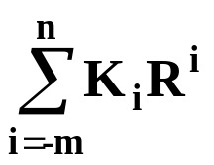
2.1 数制与数制转换
任何 R 进制数 N 均可表示为
(N)_{R}＝K₀R^{-m}＋ K_{-(m-1)}R^{-(m-1)}＋…＋K₀R⁰＋K₁R¹ ＋… ＋K_{n}R^{n}
＝
R：基值。表示系数Ki可以取0，1，…，R-1共R个数字并且是逢R进一的。
R^{i}：位权值。KiR^{i}表示Ki在数列中所代表的实际数值。
任何进位计数制都具有两个基本因素：基值和位权值。

Slide 5
计算机中常用进位计数制
二进制
数字： 0，1
进位方式： 逢二进一
后缀：B 如10100011B
八进制
数字：0，1，2，3，4，5，6，7
进位方式： 逢八进一
后缀：O 或 Q 如137.67Q

Slide 6
十进制
数字：0，1，2，3，4，5，6，7，8，9
进位方式：逢十进一
后缀：D 或 无 如1357.26
十六进制
数字： 0，1，2，3，4，5，6，7，8，9， A，B，C，D，E，F
进位方式：逢十六进一
后缀：H 如 19BF.36EH

Slide 7
数制转换原则：
两个有理数相等=> 这两个有理数的整数部分、小数部分分别相等， 因此，
整数部分、小数部分
分别进行转换

Slide 8
1. 任意进制数转换为十进制数
方法：按权相加。即利用按位展开公式将系数与位权值相乘后求和。
例1. 将二进制数10110011.10111转换为十进制数。
(10110011.10111)2
＝2⁷＋2⁵＋2⁴＋2¹＋2⁰＋2^{－1}＋2^{－3}＋2^{－4}＋2^{－5}
＝128＋32＋16＋2＋1＋0.5＋0.125＋0.0625＋0.03125
＝(179.71875)10

Slide 9
例2.将八进制数263.56转换为十进制数。
(263.56)8
＝2×8²＋6×8¹＋3×8⁰＋5×8^{－1}＋6×8^{－2}
＝128＋48＋3＋0.625＋0.09375
＝(179.71875)10
例3.将十六进制数B3.B8转换为十进制数。
(B3.B8)16
＝B×16¹＋3×16⁰＋B×16^{－1}＋8×16^{－2}
＝11×16¹＋3×16⁰＋11×16^{－1}＋8×16^{－2}
＝176＋3＋0.6875＋0.03125
＝(179.71875)10

Slide 10
2.十进制数转换为任意进制数
整数部分：除基取余
① 把被转换的十进制整数除以基数R，取其余数即为R进制整数的最低位的数字。
② 再用基数R去除前次所得的商，所得余数即为R进制整数相应位的数字。
③ 重复②，直到商为0为止。
小数部分：乘基取整
① 把被转换的十进制小数乘以基数R，取乘积的整数部分作为R进制小数的最高位的数字。
② 再用基数R乘前一步乘积的小数部分，取新的乘积的整数部分为R进制小数相应位的数字。
③ 重复②，直到乘积的小数部分为。或求得所要求的位数为止。

Slide 11
例3. 将(233.8125)10转换为二进制数。
整数部分 2 233 1 …余数
2 116 0
2 58 0
2 29 1
2 14 0
2 7 1
2 3 1
2 1 1
0
(233)10＝(11101001)2

Slide 12
小数部分
0.8125
× 2
1.6250
× 2
1.2500
× 2
0.5000
× 2
1.0000
(0.8125)10＝(0.1101)2
(233.8125)10＝(11101001.1101)2

Slide 13
3. 二、八、十六进制数之间的转换
因为16＝2⁴，8＝2³
二进制数与八进制数之间的转换方法：
整数部分从最低有效位开始，每三位二进制数对应一位八进制数，不足三位高位补“0”。
小数部分从最高有效位开始，每三位二进制数对应一位八进制数，不足三位，低位补“0”。
二进制与十六进制数间的转换方法：
整数部分从最低有效位开始，每四位二进制数对应一位十六进制数，不足四位高位补“0”。
小数部分从最高有效位开始，每四位二进制数对应一位十六进制数，不足四位，低位补“0”。

Slide 14
例5. 将转换(1011100.10111)2为八进制和十六进制数。
001011100.101110
1 3 4 . 5 6
(1011100.10111)2＝(134.56)8
01011100.10111000
5 C . B 8
(1011100.10111)2＝(5C.B8)16

Slide 15
2.2 带符号数的表示
2.2.1 机器数与真值
由于计算机中的硬件电路只能直接表示和处理二进制数，所以需要研究带符号数的符号和小数点在计算机中如何表示。
1. 机器数
数在计算机中的二进制表示形式。机器数的数值部分和符号均用二进制代码表示。
2. 真值
机器数按一般表示方法所表示的数值

Slide 16
3. 机器数的特点：
⑴ 数的符号二进制代码化。
“0”代表＋，“1”代表－，且放在数据的最高位。
⑵ 小数点隐含在数据的某一固定位置上，不占用存储空间。
⑶ 每个机器数数据所占的二进制位数受机器硬件规模的限制，与机器字长有关。超过机器字长的数值要舍去。

Slide 17
机器数可分为
无符号数：机器字长的所有二进制位均表示数值
带符号数：数值部分和符号均用二进制代码表示
例： 8位机器数为：11011011
若为无符号整数，则 11011011 表示二进制整数。其真值为 11011011＝(219)10
若为带符号整数，则最高位为符号，
1 1011011 表示二进制整数 -1011011
其真值为 -1011011＝(-91)10

Slide 18
机器数表示的数值是不连续的
例如：
8位二进制无符号数可以表示256个数
00000000～11111111＝0～2⁸－1
8位二进制带符号数可以表示－127～127，共256个数。
11111111～10000000 ，00000000～01111111
即－1111111～0和0～＋1111111，其中00000000表示＋0，10000000表示－0

Slide 19
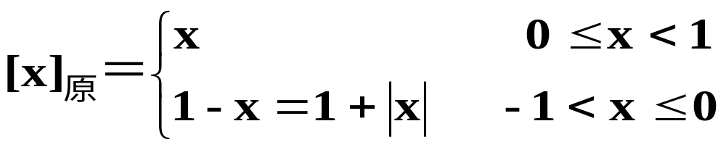
2.2.2 原码表示
原码表示：保持原有的数值部分的形式不变，只将符号用二进制代码表示。
原码表示是最简单的机器数表示方法。
纯小数原码定义：
例：[0.10011001]原＝0.10011001
[－0.10011001]原＝1.10011001

Slide 20
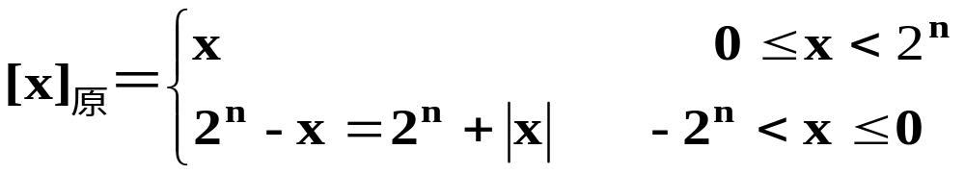
纯整数原码定义：
式中 n 为除符号位以外的数值部分的位数
例：[10011001]原＝010011001
[－10011001]原＝110011001

Slide 21
例：设机器字长为8位，写出+0.375和-0.6875的二进制原码表示。
解：
(＋0.375)10＝(0.011)2 ＝(0.0110000)2
[0.0110000]原＝ 0.0110000
(-0.6875)10＝(-0.1011)2 ＝(-0.1011000)2
[-0.1011000]原＝1.1011000

Slide 22
例：设机器字长为8位，写出＋37和－37的二进制原码表示。
解：
(＋37)10＝(100101)2 ＝(0100101)2
[0100101]原＝00100101＝25H
(-37)10＝(-100101)2 ＝(-0100101)2
[-0100101]原＝10100101=A5H
可见将[x]原的符号取反即可得到[－x]原

Slide 23
原码中 0 的表示
原码中“0”有两种表示
纯小数原码
[＋0]原＝0.00…0
[－0]原＝1.00…0
纯整数原码
[＋0]原＝00…0
[－0]原＝10…0

Slide 24
原码的范围
对于纯小数，n＋1位原码的数据表示范围：
－0.111…11～＋0.111…11
n位 n位
即－(1－2^{－n}) ～ (1－2^{－n})
纯小数n＋1位原码中有一位是符号
对于纯整数，n＋1位原码的数据表示范围：
－111…11～＋111…11
n位 n位
即－(2^{n}－1) ～ (2^{n}－1)
纯整数n＋1位原码中有一位是符号

Slide 25
2.2.3 补码表示
引入补码的目的是为了解决原码表示在加减运算时的不便。
根据运算时“模”的概念
5－2＝5＋8＝3 （Mod 10）
对于某一确定的模，某数减去一个数，可以用加上那个数的负数的补数来代替。
[x]补＝M＋x （Mod M）
当x≥0时，M＋x 大于M，把M丢掉，所以[x]补＝x ，即正数的补数等于其本身。
当x＜0时，[x]补＝M＋x＝M－|x|，所以负数的补数等于模与该数绝对值之差。

Slide 26
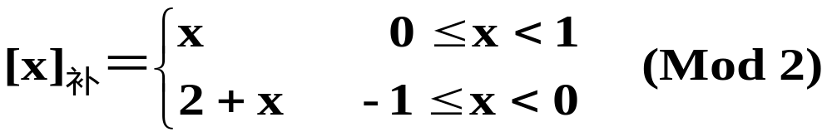
补码的定义
在计算机中，由于数据是用二进制编码表示的，所以把补数称为补码。
对于纯小数表示，通常取模 M＝2
对于纯整数表示，通常取模 M＝2^{n＋1} (n为除符号位以外数值位的位数)
纯小数的补码定义

Slide 27
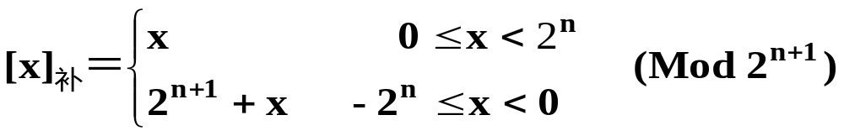
纯整数的补码定义
例：x＝＋0.1011， [x]补＝0.1011
例：x＝－0.1011，
[x]补＝10＋x＝10.0000－0.1011＝1.0101
例：x＝＋1011， [x]补＝01011
例：x＝－1011，
[x]补＝2⁵＋x＝100000－1011＝10101

Slide 28
补码中“0”的表示是唯一的
[＋0]补＝[－0]补＝0.00…0 （纯小数）
[＋0]补＝[－0]补＝00…0 （纯整数）
补码表示的最小数可以表示到－1或－2^{n}
对于纯小数
[－1]补＝2＋(－1)＝1.00…0 (Mod 2)
对于纯整数
[－2^{n}]补＝2^{n＋1}＋(－2^{n})＝100…0 （Mod 2^{n＋1}）

Slide 29
补码的范围
因为补码可以表示－1（纯小数）和－2^{n}（纯整数），所以补码的数据表示范围比原码大。
[－1]补＝1.00…0
[－2^{n}]补＝100…0
对于－1和－2^{n}的补码，符号位上的 1 具有特殊意义，既表示符号也表示数值。
补码中每一种编码都有独立的意义。
对于n＋1位补码，其表示范围为：
纯小数 －1～1－2^{－n} 共2^{n＋1}个数
纯整数 －2^{－n}～2^{n}－1 共2^{n＋1}个数

Slide 30
补码的求法
若x≥0 则[x]补＝x，符号位为0
若x＜0，则将x的各位取反，然后在最低位上加1，符号位等于1，即得到[x]补
例：若x＝＋0.1011001 则[x]补＝0.1011001
若 x＝－0.1011001
则 [x]补＝1.0100110＋0.0000001
＝1.0100111
若 x＝＋1101010 则[x]补＝01101010
若 x＝－1101010 则[x]补＝10010110

Slide 31
补码与原码的关系
若 x≥0，则[x]补＝[x]原
若 x＜0，则将除符号位以外的[x]原各位取反(符号位不变)，然后在最低位上加1，即得到[x]补。
若x＜0，将除符号位以外的[x]补的各位取反(符号位不变)，然后在最低位上加1，即得到[x]原。
注意：补码中特殊数－1（纯小数）和－2^{n}（纯整数）的表示，在原码中没有对应表示。

Slide 32
例：
x＝＋0.1001100 则[x]补＝0.1001100
x＝－0.1001100 则[x]补＝1.0110100
x＝＋1001100 则[x]补＝01001100
x＝－1001100 则[x]补＝10110100

Slide 33
补码与机器负数的关系
在补码运算中称 [x]补 为机器正数， [－x]补为机器负数
已知[x]补 ，将[x]补的各位(含符号位)取反，然后在最低位上加1，即得到[－x]补。反之亦然。
求[－x]补，也称为对[x]补的求补
例： [x]补＝1.0011010 [－x]补＝0.1100110
[x]补＝10110010 [－x]补＝01001110
简单求补方法是：在取反过程中，低位最后一个1不变，最后一个1后的0也都不变。

Slide 34
补码的移位关系
补码数右移规则是：
符号位不变，数值位各位向右移位，移空位置补与符号位相同的代码。
补码的左移规则是：
连同符号位同时左移，移空位置补0。如果移位后符号位与移位前符号位不一致，说明移位出错，将有效位移出了。

Slide 35

例：
[x]补＝1.0011010 [ x]补＝1.1001101
[x]补＝0.0110010 [ x]补＝0.0011001
[x]补＝10110010 [ x]补＝11011001
[x]补＝1.1111010 [2x]补＝1.1110100
[x]补＝10110010 [2x]补＝01100100 出错！

Slide 36
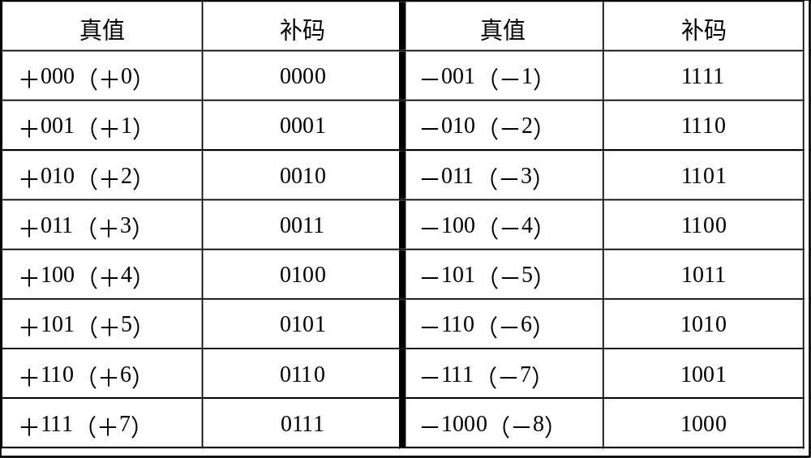
补码的几何性质
当n＝3时，纯整数的补码为：

Slide 37
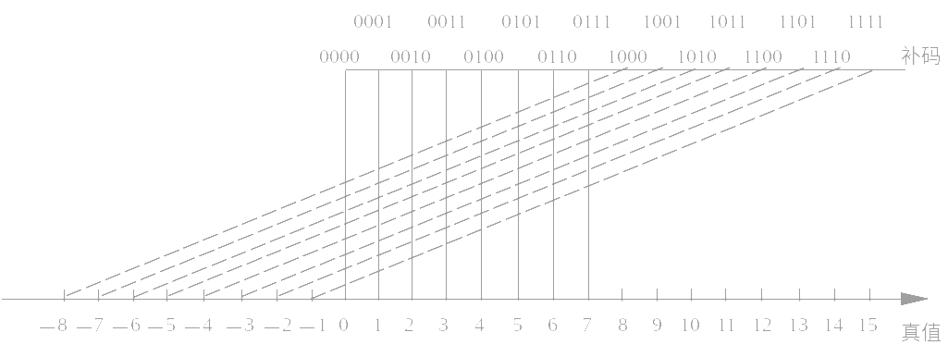
N=3，模M=2^{N+1}=2⁴=16。 所以，-8=8（mod 16)，
-7=9（mod 16),-2=14，-1=15(mod 16)

Slide 38
补码的几何性质：
① 正数的补码就是其本身，负数的补码表示的实质是把负数映像到正值区域，因此加上一个负数或减去一个正数可以用加上另一个数(补码)来代替。
如：9-5=9+[-5]_{补}=9+11=20=16+4=4（mod 16)
② 从表示符号的角度看，符号位的值代表了数的正确符号，0表示正数，1表示负数。从映像值来看，符号位的值是映像值的一个数位，因此在补码运算中，符号位与数值位一样参加运算。
注意：原码运算时符号位不能参加运算。

Slide 39
补码的模
补码总是对确定的模而言的。如果补码运算结果超过了模，则模将自动丢失。
补码运算在运算过程中，模不能改变。
因为整数补码的模不同，所以不能将不同位数的补码直接进行运算。如需进行运算，需要进行符号扩展。
例：
[x]补＋[y]补＝0110＋1101＝ 1 0011＝0011
[x]补＋[y]补＝11010111＋1011＝
＝11010111＋11111011
＝ 1 11010010＝11010010

Slide 40
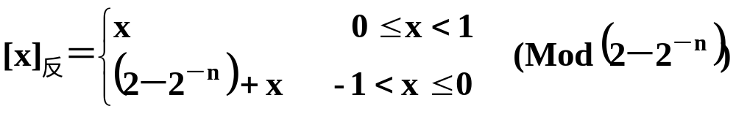
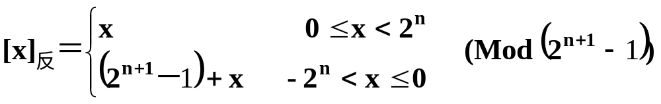
2.2.4 反码表示
反码实质上是补码的一个特例，其特别之处在于反码的模比补码的模小一个最低位上的 1。
纯小数反码的定义（n为小数点后的数值位数）
纯整数反码的定义 （n为除符号外的数值位数）

Slide 41
反码的求法
若x≥0 则[x]反＝x，符号位为0
若x＜0，则将x的各位取反，符号位等于1，即得到[x]反。
例：
x＝＋0.1001100 则[x]反＝0.1001100
x＝－0.1001100 则[x]反＝1.0110011
x＝＋1001100 则[x]反＝01001100
x＝－1001100 则[x]反＝10110011

Slide 42
反码中“0”的表示
反码中“0”有两种表示
纯小数反码
[＋0]反＝0.00…0
[－0]反＝1.11…1
纯整数反码
[＋0]反＝00…0
[－0]反＝11…1

Slide 43
反码的范围
反码的数据表示范围与原码相同。
在纯小数反码中不能表示“－1”
在纯整数反码中不能表示“－2^{n}”
注：反码表示在计算机中往往作为数码变换的中间环节。

Slide 44
反码与原码的关系
若 x≥0，则[x]反＝[x]原
若 x＜0，则将除符号位以外的[x]原各位取反(符号位不变)，即得到[x]反。
若x＜0，将除符号位以外的[x]反的各位取反(符号位不变)，即得到[x]原。

Slide 45
2.2.5 移码表示
移码也称为增码、余码。在计算机中，移码主要用于表示浮点数的阶码。
纯小数移码的定义
[x]移＝1＋x －1≤x＜1
纯整数移码的定义
[x]移＝2^{n}＋x － 2^{n}≤x＜2^{n}
由于移码通常用于表示浮点数的阶码。所以主要考虑整数的移码表示。

Slide 46
例：在字长为8位的机器中，[x]移＝2⁷＋x
设 x＝＋1100101
则 [x]移＝2⁷＋1100101＝10000000＋1100101＝11100101
设 x＝－1100101
则 [x]移＝2⁷－1100101＝10000000－11100101＝00011011

Slide 47
移码的几何性质
当n＝3时，纯整数的移码为：
真值 移码 真值 移码
＋000（＋0） 1000 －001（－1） 0111
＋001（＋1） 1001 －010（－2） 0110
＋010（＋2） 1010 －011（－3） 0101
＋011（＋3） 1011 －100（－4） 0100
＋100（＋4） 1100 －101（－5） 0011
＋101（＋5） 1101 －110（－6） 0010
＋110（＋6） 1110 －111（－7） 0001
＋111（＋7） 1111 －1000（－8） 0000

Slide 48
移码的几何性质
0001
0011
0101
0111
1001
1011
1101
1111
0000
0010
0100
0110
1000
1010
1100
1110
移码
真值
-8
-7
-6
-5
-4
-3
-2
-1
0
1
2
3
4
5
6
7

Slide 49
移码表示的实质是把真值映像到一个正数域，因此移码的大小可直观地反映真值的大小。
不管正数还是负数，用移码表示时，可以按无符号数比较大小。
注意：移码表示中，符号位“1”为正，“0”为负。与其它码的表示相反。

Slide 50
移码中“0”的表示
移码中“0”的表示是唯一的
[＋0]移＝[－0]移＝10…0 （纯整数）
移码的表数范围与补码一致
纯整数移码表示的最小数可以表示到－2^{n}

Slide 51
移码与补码的关系
补码的数值部分不变，符号取反，即得移码。反之亦然。即
x≥0时 [x]移＝[x]补＋2^{n}
x＜0时 [x]移＝[x]补－2^{n}

Slide 52

不同码制之间的转换

Slide 53
例：设某计算机的字长为8位，采用整数表示。求表中机器数在不同表示形式中对应的十进制真值。
表示方法 机器数 | 原码 | 补码 | 反码 | 移码 | 无符号数
01001001 | ＋73 | ＋73 | ＋73 | －55 | 73
10101101 | －45 | －83 | －82 | ＋45 | 173
11111111 | －127 | －1 | －0 | ＋127 | 255

Slide 54
2.3 数的定点表示与浮点表示
任何一个数均可表示为：
(N)_{R}＝S×R^{e}
R:基值。计算机中常用的R可取2、8、16等。
S：尾数。代表数N的有效数字。计算机中一般表示为纯小数。
e：阶码。代表数N的小数点的实际位置。一般表示为纯整数。
例：(123.45)10=12345*10⁻²＝0.12345×10³
(11011.101)2＝0.11011101×2⁵
＝ 11011101×2^{－3} ＝ 0.11011101×2¹⁰¹
＝ 11011101×2^{－11}

Slide 55
2.3.1 定点表示
定点表示：约定计算机中所有数据的小数点位置均是相同的而且是固定不变的。
定点表示是一种阶码e的取值固定不变的机器数表示。
当采用定点表示时，(N)_{R}＝S×R^{e} 中e的取值固定不变。
定点数有两种表示方法。定点小数和定点整数。机器确定后，e就确定了，不能更改，也不能两者并存。

Slide 56
定点小数
e＝0，表示纯小数，约定小数点在符号位与最高数值位之间。
定点小数的格式
数符 | 尾数
x0 | x1 x2 …… xn
小数点

Slide 57
定点整数
e＝n，表示纯整数，约定小数点在最低有效数值位之后。
定点整数的格式
数符 | 尾数
x0 | x1 x2 …… xn
小数点

Slide 58
定点数的表示范围
设数据为N，机器字长为n＋1，其中1位符号位，n位数值位。在不同的表示方法下，所能表示的数的范围不同。
⑴ 原码表示
二进制定点小数的表示范围为：
0≤︱N︱≤1－2^{－n}
二进制定点整数的表示范围为：
0≤︱N︱≤ 2^{n}－1

Slide 59
定点原码数的表示范围
 |  | 机器数 | 真 | 值
 | 数符 | 尾数(n位) | 定点小数 | 定点整数
最小正数 | 0 | 00 … 01 | ＋2^{－n} | ＋1
最大正数 | 0 | 11 … 11 | 1－2^{－n} | 2^{n}－1
最大负数 | 1 | 00 … 01 | －2^{－n} | －1
最小负数 | 1 | 11 … 11 | －(1－2^{－n}) | －(2^{n}－1)

Slide 60
⑵ 反码表示
定点反码数的表示范围与定点原码数的表示范围相同。定点反码表示的表示范围为：
 |  | 机器数 | 真 | 值
 | 数符 | 尾数(n位) | 定点小数 | 定点整数
最小正数 | 0 | 00 … 01 | ＋2^{－n} | ＋1
最大正数 | 0 | 11 … 11 | 1－2^{－n} | 2^{n}－1
最大负数 | 1 | 11 … 10 | －2^{－n} | －1
最小负数 | 1 | 00 … 00 | －(1－2^{－n}) | －(2^{n}－1)

Slide 61
⑶ 补码表示
二进制定点小数的表示范围为：
－1≤N≤1－2^{－n}
二进制定点整数的表示范围为：
－2^{n}≤N≤ 2^{n}－1

Slide 62
定点补码数的表示范围
 |  | 机器数 | 真 | 值
 | 数符 | 尾数(n位) | 定点小数 | 定点整数
最小正数 | 0 | 00 … 01 | ＋2^{－n} | ＋1
最大正数 | 0 | 11 … 11 | 1－2^{－n} | 2^{n}－1
最大负数 | 1 | 11 … 11 | －2^{－n} | －1
最小负数 | 1 | 00 … 00 | －1 | －2^{n}

Slide 63
⑷ 移码表示
定点移码数的表示范围与定点补码数的表示范围相同。其表示范围为：
 |  | 机器数 | 真 | 值
 | 数符 | 尾数(n位) | 定点小数 | 定点整数
最小正数 | 1 | 00 … 01 | ＋2^{－n} | ＋1
最大正数 | 1 | 11 … 11 | 1－2^{－n} | 2^{n}－1
最大负数 | 0 | 11 … 11 | －2^{－n} | －1
最小负数 | 0 | 00 … 00 | －1 | －2^{n}

Slide 64
在补码和移码表示范围中，最小负数比原码和反码表示范围大一个数，“－1”。
以定点整数为例，原码和补码表示范围的数轴表示形式为：
10…00
11…11
10…01
00…00
00…01
01…11
-(2^{n}-1)
-1
0
+1
2^{n}-1
原码
10…00
10…01
11…11
00…00
00…01
01…11
-2^{n}
-(2^{n}-1)
-1
0
+1
2^{n}-1
补码

Slide 65
上溢区
机器零
上溢区
负数区
正数区
最小负数
最大负数
0
最小正数
最大正数
下溢区
从数轴中可见，最大负数到最小负数，最小正数到最大正数之间以及 0，为机器数所能表达的数。

Slide 66
机器零：小于机器数最小正数，大于机器数最大负数的数。
正溢出：大于机器数最大正数的数。
负溢出：小于机器数最小负数的数。
因为正溢出和负溢出都表示数的绝对值超出了机器数所能表示的最大绝对值，所以称这类数处于上溢区。
因为属于机器零的数均小于机器数所能表示的最小绝对值，所以称这类数处于下溢区。

Slide 67
比例因子的选择与溢出
在定点运算中，参加运算的数据必须是定点小数或定点整数。因此在运算之前，必须选择一个恰当的比例因子，将所有参加运算的数均化成纯小数或纯整数，然后再进行运算。运算结果再根据所选的比例因子转换成正确的值。
比例因子必须选择恰当。选择太大，将会影响运算精度；选择太小，会使运算结果超出机器所能表示的数据范围，即出现溢出。
溢出：运算结果超出机器所能表示的数据范围。

Slide 68
例：在定点小数机器中计算 11.01＋10.01
选择比例因子 2^{－2}＝0.01，可将两操作数变换为 0.1101＋0.1001
但 0.1101＋0.1001＝1.0110，运算结果不是纯小数，出现了机器数不能表示的数，即出现了正溢出。
如果选择比例因子 2^{－3}＝0.001，可将两操作数变换为 0.01101＋0.01001
则运算结果 0.01101＋0.01001＝0.10110
为正常结果。将0.10110除以比例因子 2^{－3}，可得到正确结果 101.10

Slide 69
一旦出现溢出，机器将无法正确表示和处理，所以机器在运算过程中必须及时地识别和处理溢出。
比例因子的选择，早期是由用户自己进行的。在现代的计算机中，比例因子的选择是由系统程序（如编译程序）完成的，对用户往往是透明的。
结论：
定点表示计算简单，但数据表示范围小，比例因子选择困难，不适合科学计算。

Slide 70
2.3.2 浮点表示
在科学计算中，数值的分布范围很大，如果用比例因子来处理，很难兼顾数值范围和运算精度的要求，为此引入了浮点表示法。
浮点表示：是指各个数的小数点位置不是固定不变的，而是可以浮动的。即 (N)_{R}＝S×R^{e} 中的 e 值是可变的。
由于 e 的取值可变，因此在机器中必须将 e 表示出来。

Slide 71
浮点数的表示格式
浮点数由阶码和尾数两部分组成，阶码表示数的小数点实际位置，尾数表示数的有效数字。基数R是设计者约定的，用隐含方法表示。通常取基数 R＝2。
浮点数的表示格式中，包括1位数符、用 n 位纯小数表示的尾数部分、1位阶符和用 m 位纯整数表示的阶码部分
数符 | 阶符 | 阶码 | 尾数
1位 | 1位 | m位 | n位

Slide 72
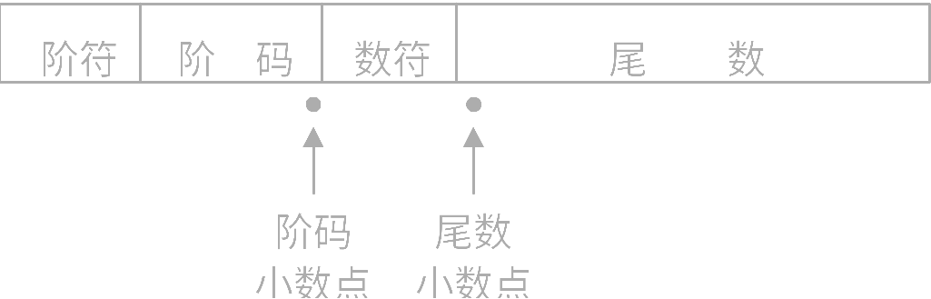
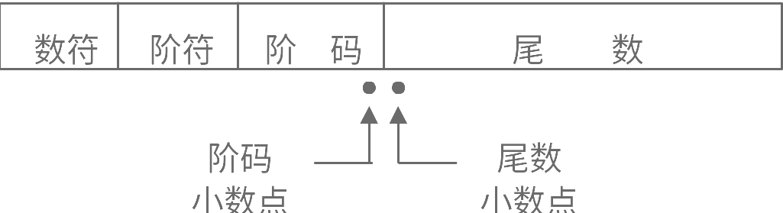
浮点数的两种表示格式
在实际机器中，通常都采用后一种表示格式。

Slide 73

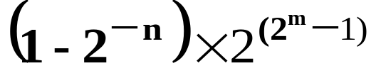

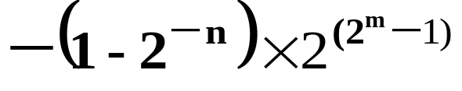
浮点数的表示范围
以阶码与尾数均采用原码为例：
 | 数符 | 阶符 | 阶码 (m位) | 尾数 (n位) | 真 值
最小正数 | 0 | 1 | 11…11 | 00…01
最大正数 | 0 | 0 | 11…11 | 11…11
最大负数 | 1 | 1 | 11…11 | 00…01
最小负数 | 1 | 0 | 11…11 | 11…11

Slide 74
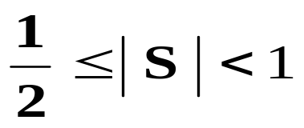
浮点数的规格化表示
浮点数采用规格化表示方法的目的：
⑴ 为了提高运算精度，充分利用尾数的有效数位，尽可能占满位数，以保留更多的有效数字。
⑵为了浮点数表示的唯一性。
例：0.100100×2³＝0.001001×2⁵
为达到上述目的，需要尽可能去掉尾数中的前置“0” 。即尽量使小数点后第一位为“1”。
对于二进制数，就是要满足

Slide 75
规格化数的定义
原码表示的规格化数
若[S]原＝Sf.S1S2…Sn，则满足 的数为规格化数。
对于[S]原＝Sf.S1S2…Sn，其规格化标志是：
S1 ＝1
即：[S]原＝0.1xx…x 或 [S]原＝1.1xx…x
例：[S]原＝0.1101101 和 [S]原＝1.1101101 是规格化数
[S]原＝0.0101101 和 [S]原＝1.0101101 不是规格化数

Slide 76
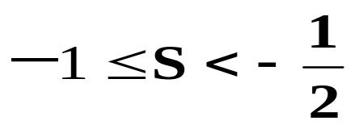
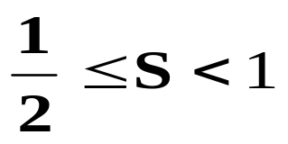
补码表示的规格化数
若[S]补＝Sf.S1S2…Sn，则满足
和 的数为规格化数。
对于[S]补＝Sf.S1S2…Sn，其规格化标志是：
Sf⊕S1＝1
即：[S]补＝0.1xx…x 或 [S]补＝1.01xx…x

Slide 77
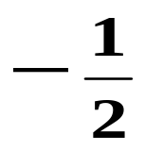
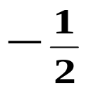
注意：补码表示的规格化数中， 不是规格化数，而－1是规格化数。
因为 ＝－0.1，写成补码为1.1，不符合规
格化规定，所以 不是规格化数。
－1的补码是1.000，符合规格化规定，所以－1是规格化数。
例：[S]补＝0.1101101 和 [S]补＝1.0101101 是规格化数
[S]补＝0.0101101 和 [S]补＝1.1101101 不是规格化数

Slide 78
浮点数的表示范围
要求浮点数的表示范围，实质是求出浮点数所能表示的最小负数、最大负数，最小正数和最大正数这四个典型数据。
设浮点数的格式为：
数符 | 阶符 | 阶码 | 尾数
1位 | 1位 | m位 | n位

Slide 79
最小负数
最大负数
最小正数
最大正数
0
尾数：Smin-, Smax-, Smin+, Smax+
S非max-， S非min+
阶：emin-, emax-, emin+, emax+

Slide 80

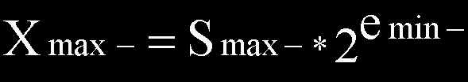


规格化的4个特征值

Slide 81


非规格化的两个特征值
非规格化最小正数：
非规格化最大负数：

Slide 82


阶码和尾数均用原码表示时的浮点数表示范围
 | 数符 | 阶符 | 阶码 (m位) | 尾数 (n位) | 真 值
非规格化最小正数 | 0 | 1 | 11…11 | 00…01
规格化最小正数 | 0 | 1 | 11…11 | 10…00
最大正数 | 0 | 0 | 11…11 | 11…11
非规格化最大负数 | 1 | 1 | 11…11 | 00…01
规格化最大负数 | 1 | 1 | 11…11 | 10…00
最小负数 | 1 | 0 | 11…11 | 11…11

Slide 83



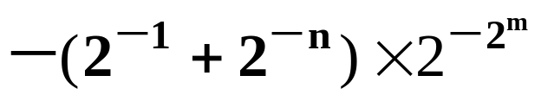

阶码和尾数均用补码表示时的浮点数表示范围
 | 数符 | 阶符 | 阶码 (m位) | 尾数 (n位) | 真 值
非规格化最小正数 | 0 | 1 | 00…00 | 00…01
规格化最小正数 | 0 | 1 | 00…00 | 10…00
最大正数 | 0 | 0 | 11…11 | 11…11
非规格化最大负数 | 1 | 1 | 00…00 | 11…11
规格化最大负数 | 1 | 1 | 00…00 | 01…11
最小负数 | 1 | 0 | 11…11 | 00…00

Slide 84
阶码用移码，尾数用补码表示时的浮点数表示范围
 | 数符 | 阶符 | 阶码 (m位) | 尾数 (n位) | 真 值
非规格化最小正数 | 0 | 0 | 00…00 | 00…01
规格化最小正数 | 0 | 0 | 00…00 | 10…00
最大正数 | 0 | 1 | 11…11 | 11…11
非规格化最大负数 | 1 | 0 | 00…00 | 11…11
规格化最大负数 | 1 | 0 | 00…00 | 01…11
最小负数 | 1 | 1 | 11…11 | 00…00

Slide 85
浮点数采用规格化的好处
① 保证了浮点数表示唯一性。
② 充分利用了尾数的位数，增加了有效数的位数，提高了数据表示的精度。

Slide 86
浮点表示中阶码与尾数位数的选择
在浮点数表示中
尾数的位数决定了数据表示的精度。增加尾数的位数可增加有效数字位数，即提高数据表示精度。
阶码的位数决定了数据表示的范围。增加阶码的位数，可扩大数据表示的范围。
因此当字长一定的条件下，必须合理地分配阶码和尾数的位数，以满足应用的需要。

Slide 87
为了得到较高的精度和较大的数据表示范围，在很多机器中都设置单精度浮点数和双精度浮点数等不同的浮点数格式。
单精度浮点数就是用一个字长表示一个浮点数。
双精度浮点数是用二个字长表示一个浮点数。

Slide 88
例：32位的VAX－11机的浮点数格式
单精度浮点数—— F浮点
双精度浮点数—— D浮点
32位
数符 | 阶码 | 尾数
1位 | 8位 | 23位
64位
数符 | 阶码 | 尾数
1位 | 8位 | 55位

Slide 89
IEEE754 浮点数标准
二进制浮点数的表示，由于不同机器所选用的基值、尾数位长度和阶码位长度不同，因此对浮点数表示有较大差别，这就不利于软件在不同计算机间的移植。
美国IEEE(电气及电子工程师协会) 提出了一个浮点数的表示方法，称为IEEE标准754，当今流行的计算机几乎都采用了这一标准。

Slide 90
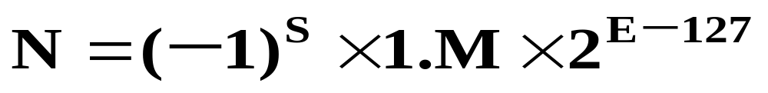
IEEE754单精度浮点数格式
目前广泛采用的浮点数据编码标准是IEEE754标准，其中32位单精度浮点数表示格式为：
在IEEE 754标准中由32位单精度所表示的浮点数 N 的数值为：
1位 8位 23位
S
E
M
数符 指数 尾数

Slide 91
IEEE754单精度浮点数的特征
 | 特征
符号位 | 1
指数位 | 8
尾数位 | 23
总位数 | 32
指数系统 | 移码127
指数取值范围 | －126～＋127
最小规格化数 | 2^{－126}
最大规格化数 | 2^{＋128}
十进制范围 | 10^{－38}～＋10^{＋38}
最小非规格化数 | 10^{－45}

Slide 92
2.3.3 定点表示与浮点表示的比较
1. 在字长相同的条件下，浮点表示的数据范围大，精度高。
由于浮点数运算中随时对中间结果进行规格化处理，所以减少了有效数字的丢失，提高了运算精度。
2. 浮点运算算法复杂，所需设备量大，运算速度慢。
定点数小数点固定，可以直接运算。而浮点数运算需要进行对阶(对齐小数点)与规格化，既有尾数运算又有阶码运算，算法复杂，因此所需设备量大，线路复杂，运算速度也比定点数运算慢。
数据表示是计算机系统结构设计的重要问题，同时也是算法设计的重要问题。

Slide 93
2.4 非数值型数据的表示
为了处理非数值领域的问题，需要在计算机中引入文字、字母及一些专用符号等，以便表示文字语言、逻辑语言等信息。但由于计算机硬件能够直接识别和处理的只是“0”、“1”二进制信息，因此在计算机中对这类数据必须用二进制代码来表示。
非数值型数据表示：逻辑数、字符、字符串、文字及某些专用符号等的二进制代码。
这些二进制代码并不表示数值，所以称为非数值型数据或符号数据。

Slide 94
2.4.1 逻辑数 —— 二进制串
在计算机中一个逻辑数是用一个二进制串来表示的。逻辑数具有下面几个特点：
(1) 逻辑数没有符号的问题。逻辑数中各位之间是相互独立的，既没有位权问题，也没有进位问题。
(2) 逻辑数中的“0”与“1”不代表值的大小，仅代表一个命题的真与假、是与非等逻辑关系。
(3) 逻辑数只能参加逻辑运算，并且是按位进行的。
例：1011＋1100＝1111

Slide 95
2.4.2 字符与字符串
字符与字符串数据是计算机中用得最多的符号数据，它是人和计算机联系的桥梁。为使计算机硬件能够识别和处理字符，必须对字符按一定规则用二进制编码。
目前广泛使用的是 ASCII码(美国国家信息交换标准字符码)和EBCDIC码(扩展的二 — 十进制交换码)。

Slide 96
ASCII码
ASCII码是用七位二进制表示一个字符，它包括10个数字(0～9)，52个英文大、小写字母(A～Z，a～2)，33个专用字符(如，、％、#等)和33个控制字符(如NUL、LF、CR、DEL等)共128个字符。
ASCII字符编码符号的排列次序为b6b5b4b3b2blb0，其中b6b5b4为高位部分，b3b2blb0为低位部分。

Slide 97
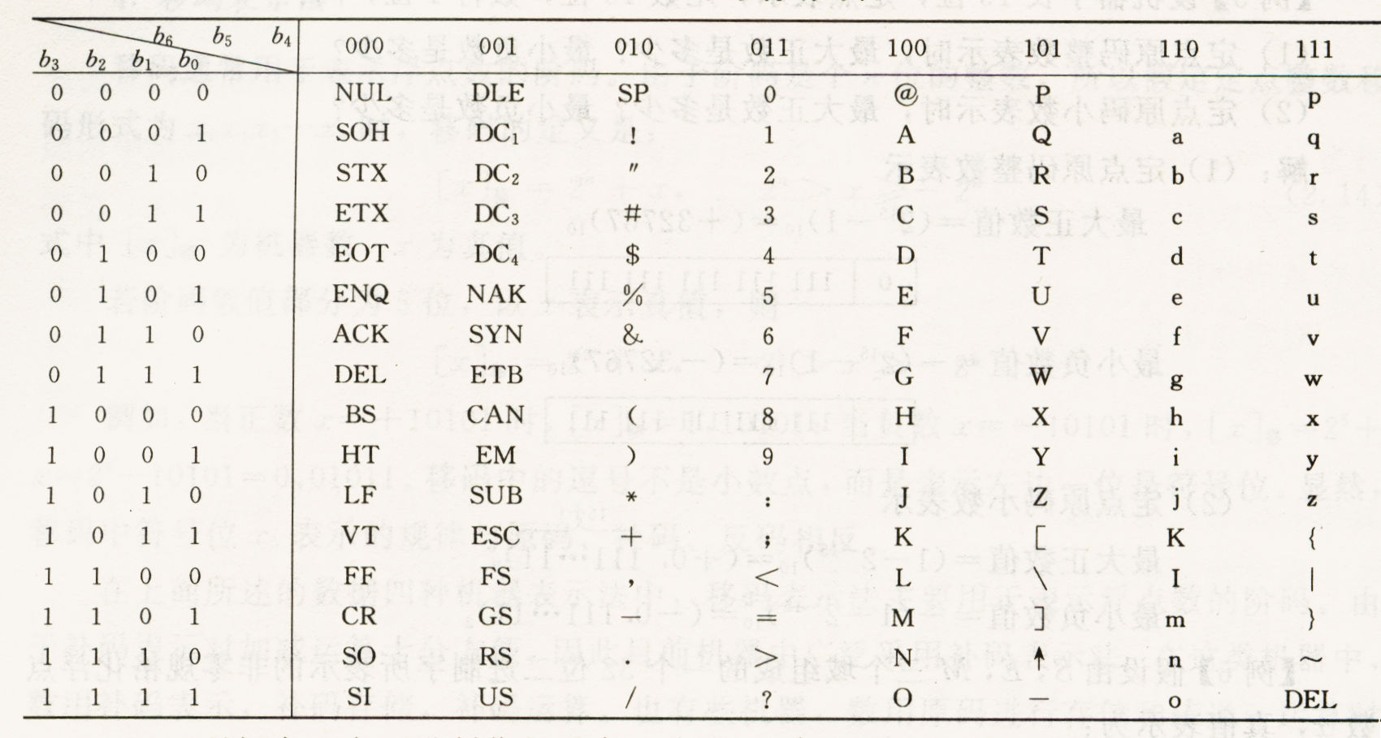
ASCII字符编码表

Slide 98
在计算机中，通常用一个字节表示一个字符。由于ASCII编码为七位二进制，字节的最高位的作用：
① 用作奇偶校验位，用来检测错误。
② 用于表示字符，形成扩展的ASCII码。如EBCDIC码。它采用八位二进制数表示一个字符。
③ 在我国用于区分汉字和字符。如规定字节的最高位为“0” 表示ASCII码，为“1” 表示汉字编码。

Slide 99
字符串
字符串：连续的一串字符。
通常一个字符串占用主存中多个连续的字节进行存放。
字节1
A+0
字节2
A+1
┇
┇
字节L
A+L+1

Slide 100
例: IF A>B THEN READ (K) 这一字符串包括空格在内共有20个字符。
如果在按字节编址的内存中存放，可以按照从低地址字节单元到高地址字节单元或从高地址字节单元到低地址字节单元的顺序存放。
如果主存字长为32位，则字符串在每个主存字中可以有两种存放方式。
⑴ 从低位字节向高位字节顺序存放
⑵ 从高位字节向低位字节顺序存放

Slide 101
从低字节向高字节顺序存放
A+0H | I
A+1H | F
A+2H
A+3H | A
A+4H | >
A+5H | B
A+6H
A+7H | T
A+8H | H
A+9H | E
A+AH | N
A+BH
A+CH | R
A+DH | E
A+EH | A
A+FH | D
A+10H
A+11H | (
A+12H | K
A+13H | )
3 | 2 | 1 | 0
A |  | F | I | A+0H
T |  | B | > | A+4H
 | N | E | H | A+8H
D | A | E | R | A+CH
) | k | ( |  | A+10H
按字节编址
按字编址

Slide 102
从高字节向低字节顺序存放
A+0H | )
A+1H | K
A+2H | (
A+3H
A+4H | D
A+5H | A
A+6H | E
A+7H | R
A+8H
A+9H | N
A+AH | E
A+BH | H
A+CH | T
A+DH
A+EH | B
A+FH | >
A+10H | A
A+11H
A+12H | F
A+13H | I
3 | 2 | 1 | 0
I | F |  | A | A+0H
> | B |  | T | A+4H
H | E | N |  | A+8H
R | E | A | D | A+CH
 | ( | K | ) | A+10H
按字节编址
按字编址

Slide 103
2.4.3 汉字信息的表示
为使计算机能够处理各种汉字信息，必须对汉字进行编码。
汉字在计算机中的表示比较特殊。因为在计算机中使用汉字，需要涉及到汉字的输入，存储与处理、汉字的输出等几方面的问题，因此汉字的编码也有多种类型。
汉字交换码
交换汉字信息
汉字输入码
汉字机内码
键盘输入
存储处理
汉字字形码
显示、打印

Slide 104
汉字处理过程
在汉字信息处理系统中，人们使用键盘把汉字以汉字输入码的形式输入到计算机内，将其变换成计算机内部表示的汉字机内码，进行存储和处理。处理结果，如果送往终端设备或其它汉字系统，则把汉字机内码变换成标准汉字交换码(国标码)，再传送出去。如果把处理结果显示或打印，则把汉字机内码变换成汉字地址码到字库取出汉字字形码送往显示器或打印机。

Slide 105
汉字输入码
汉字输入码：汉字输入操作者使用的汉字编码。
⑴ 音码：利用汉字的字音属性对汉字的编码。
如：全拼、双拼、智能ABC、紫光拼音输入法等。
特点：易记。但击键次数多，重码多，不能盲打。
⑵形码：以汉字的笔划和顺序为基础的编码。也称字形编码。
如：五笔字型、郑码等。
特点：便于快速输入和盲打，但要经过训练和记忆。

Slide 106
⑶ 音形结合码：将音码和形码结合起来的编码。
(4) 数字码：用固定数目的数字来代表汉字。
特点：无重码，输入码与机内码的转换比较方便，但难记忆。
① 电报码：用4位十进制数字表示一个汉字。
② 区位码：用数字串代表一个汉字输入。常用的是国标区位码，它分为94个区，每个区分94位，区码和位码各两位十进制数字，因此输入一个汉字需按键四次。例如“中”字位于第54区48位，区位码为5448。

Slide 107
汉字交换码
汉字交换码：用于不同汉字系统间交换汉字信息，具有统一的标准。
1981年国家标准总局公布了《信息交换用汉字编码字符集》，即GB2312—80，简称国标码。该标准共收集汉字6763个，其中一级汉字3755个，二级汉字3008个，再加上各种图形符号682个，共计7445个。
国标码规定每个汉字、图形符号都用两个字节表示，每个字节只使用最低七位。

Slide 108
汉字内码
汉字内码：用于汉字信息的存储、交换、检索等操作的机内代码，一般采用两个字节表示。
英文字符的机内代码是七位的ASCII码，当用一个字节表示时，最高位为“0”。
为了与英文字符能相互区别，目前我国的计算机系统中汉字内码都是以国标码为基础，在国标码基础上把每个字节的最高位置“1”，作为汉字标识符。即机内码＝国标码＋8080H

Slide 109
例：二进制编码 00111100和01000110两个字节分别表示ASCII码字符的“<”和“F”。
二进制编码 10111100和11000110两个字节一起表示一个汉字的内码。这两个字节是汉字“计”的汉字内码。

Slide 110
汉字字形码
字形码：用点阵表示的汉字字形代码，它是汉字的输出形式。又称字模。
根据汉字输出的要求不同，点阵的多少也不同。
简易型汉字为16×16点阵，多用于显示。
提高型汉字为24×24点阵、32×32点阵，甚至更高，多用于打印。

Slide 111
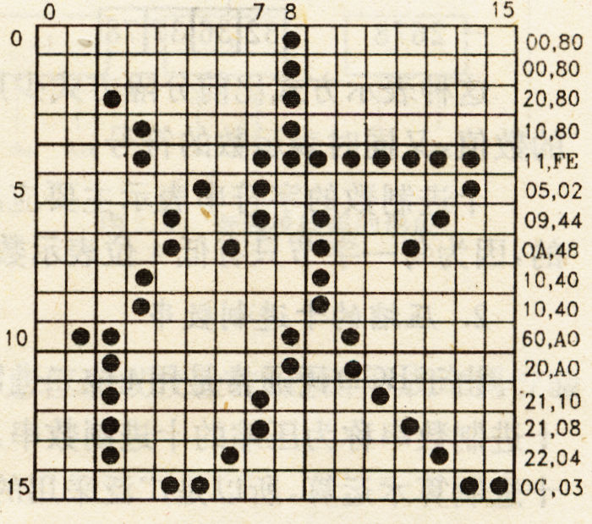
例：16×16的汉字字形点阵，每个汉字要占用32个字节。

Slide 112
对于16×16的汉字字形点阵，国标两级7445个汉字和符号要占用256K字节。如果有4种字体，则需1MB存储空间。
因为字形点阵的信息量很大，所占存储空间也很大，因此字形点阵不用于机内存储，而采用汉字库存储。字库中存储了每个汉字的点阵代码。当显示输出或打印输出时才检索字库，输出字形点阵，得到字形。

Slide 113
注意：汉字的输入码、机内码、字形码是计算机中用于输入、内部处理、输出三种不同用途的编码，不能混为一谈。

Slide 114
2．5 十进制数串的表示
为了满足某些应用领域的需要，要求能直接对十进制数进行运算和处理，为此对十进制数字进行二进制编码，且能够便于处理。
一种方法是采用ASCII码对应的数字编码。
“0”～“9”的ASCII编码为30H～39H。
例：(786)10 ＝37 38 36H
一种方法是采用十进制数字对应的4位二进制数编码。常用的有8421BCD码
“0”～“9”的8421BCD码为 0000～1001。
例：(786)10＝(0111 1000 0110)BCD

Slide 115
十进制数串的其它表示形式
例: +135 与 –2678 在内存中表示形式为
方法一：
+135 | 2BH | 31H | 33H | 35H
 | “+” | “1” | “3” | “5”
-2678 | 2DH | 32H | 36H | 37H | 38H
 | “-” | “2” | “6” | “7” | “8”
方法二：
+135 | 31H | 33H | 35H
 | “1” | “3” | “5”
-2678 | 32H | 36H | 37H | 78H
 | “2” | “6” | “7” | “8”

Slide 116
十进制数的字符串表示主要应用于非数值处理，如显示、打印。但对十进制数的算术运算很不方便，因为每一字节只有低4位表示数值，而高4位在算术运算时不具有数值的意义。

Slide 117
2．压缩的十进制数串
压缩的十进制数串：用一个字节存放两个十进制数位，其值用BCD码表示，符号占半个字节，并存放在最低数值位之后。通常用1100表示正号，1101表示负号。
在这种表示中，规定数字个数加符号位之和必须是偶数，否则在最高位之前补一个0。
例: +135 与 –2678 在内存中表示形式为
+135 | 0001 | 0011 | 0101 | 1100
 | “1” | “3” | “5” | “+”
-2678 | 0000 | 0010 | 0110 | 0111 | 1000 | 1101
 | “0” | “2” | “6” | “7” | “8” | “-”

Slide 118
压缩的十进制数串既节省了存储空间，又便于直接进行十进制算术运算，是广泛采用的十进制数串表示方式。

Slide 119
2.6 数据校验码(新版2.7)
数据在计算机系统内形成、存取和传送过程中，可能会因为某种原因而产生错误。为减少和避免这类错误，一方面是从电路、电源、布线等方面采取多方面措施提高机器的抗干扰 能力，尽可能提高计算机硬件本身的可靠性，另一方面是在数据编码上采取检错纠错的措施。
数据校验码：具有检测某些错误或带有自动纠正错误能力的数据编码方式。
常用的数据校验码有奇偶校验码、海明校验码、循环冗余校验码（ CRC码）。

Slide 120
2.6.1 奇偶校验码(2.7.2)
奇偶校验码是一种最简单、最常用的校验码，广泛用于主存的读写校验或ASCII码字符传送过程中的检查。
基本原理：在n位有效信息位上增加一个二进制位作为校验位，构成n十1位的奇偶校验码。校验位P的取值（0或1）使n＋l位的奇偶校验码中“1”的个数为奇数（称为奇校验Odd）或为偶数（称为偶校验Even）。
校验位的位置在有效信息位的最高位之前或者在最低位之后。

Slide 121
例：A6A5A4A3A2A1A0为7位有效信息，加一个校验位P，构成8位的奇偶校验码为
A6A5A4A3A2A1A0P 或 PA6A5A4A3A2A1A0
若采用偶校验，则：
Peven＝A6⊕A5⊕A4⊕A3⊕A2⊕A1⊕A0
若采用奇校验，则
Podd ＝ Peven

Slide 122
例：求7位信息码1100111的奇校验码和偶校验码（设校验位在最低位）。
解：(1)1100111的奇校验码
因为1100111中“1”的个数为奇，所以奇校验位P＝0，1100111的奇校验码为11001110。
(2)1100111的偶校验码
因为1100111中“1”的个数为奇，所以偶校验位P＝1，1100111的偶校验码为11001111。

Slide 123
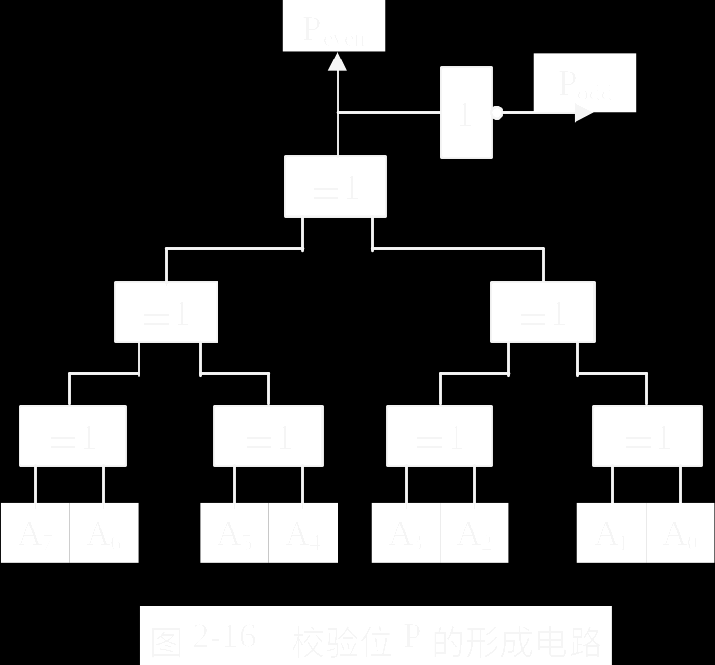
奇偶校验码的形成电路

Slide 124
奇偶校验码的校验方法
若接到一奇校验码中“1”的个数为偶数，或接到一偶校验码中“1”的个数为奇数，则表示有一位出错。
以上面的七位有效信息的奇偶校验码为例：
偶校验错：
E＝A6⊕A5⊕A4⊕A3⊕A2⊕A1⊕A0⊕Peven
奇校验错：
E＝A6⊕A5⊕A4⊕A3⊕A2⊕A1⊕A0⊕Podd
E＝0，表示无错； E＝1，表示校验出错

Slide 125
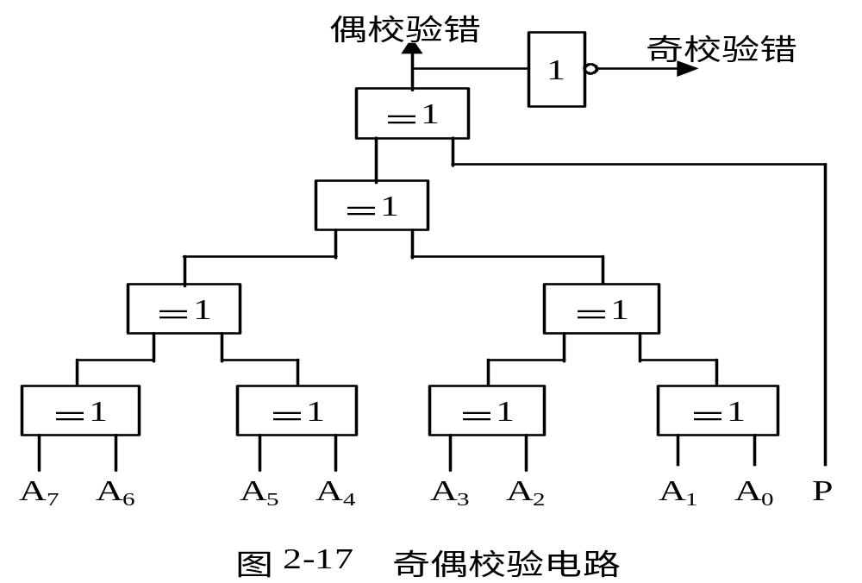
奇偶校验码的校验电路

Slide 126
奇偶校验码的校错能力
奇偶校验码只能发现奇数位个错误，而无法发现偶数位个错误，而且即使发现奇数位个错误也无法确定出错的位置；因而无法自动纠正错误。
但由于现代计算机可靠性比较高，出错概率很低，而出错中只有一位出错的概率最高，因此用奇偶校验检测一位出错，能够满足一般可靠性要求。
在CPU与主存的信息传送过程中，奇偶校验被广泛应用。

Slide 127
2.6.2 海明校验码(2.7.3)
海明校验码的实质
在奇偶校验的基础上，增加校验位的位数，构成多组奇偶校验，以便发现错误并自动纠正错误。
海明校验码校验位数的选择
设有效信息位的位数为n，校验位数为k，则能够检测一位出错并能自动纠正一位错误的海明校验码应满足下面关系：
2^{k}≥n+k+1
由此式可计算出具有检1纠1错能力的海明校验码中n与k的关系，如表2.15所示。

Slide 128
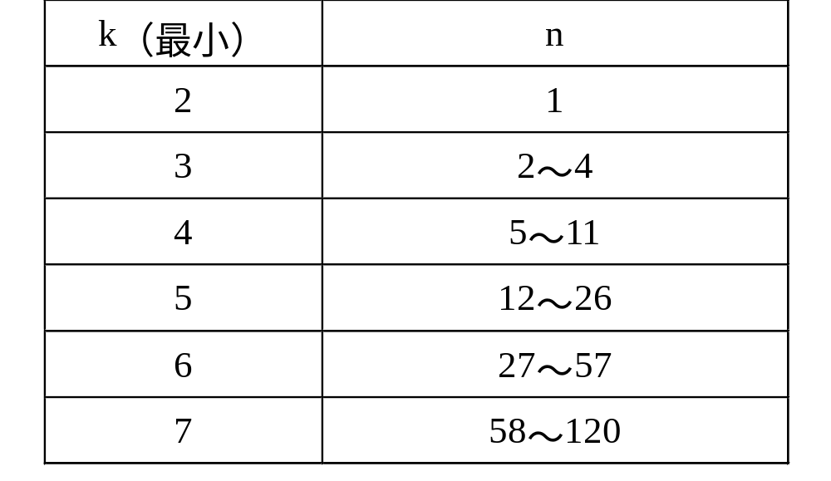
有效信息位与校验位的关系

Slide 129
海明校验码的编码规则
(1) n位有效信息选择k个校验位，构成n+k位的海明校验码。若校验码位号从左向右（或从右向左）按从1到n+k排列，则校验位的位号分别为2^{i}，i＝0，1，2…k－1，有效信息位按原排列次序安排在其它位号中。
例：一个字符的ASCII码为A6A5A4A3A2A1A0，根据表2.15选择k＝4。构成7+4＝11位的海明校验码。
位号 1 2 3 4 5 6 7 8 9 10 11
编码 P1 P2 A6 P4 A5 A4 A3 P8 A2 A1 A0
P1、P2、P4、P8分别为四个校验位，其下标是它们在海明码中的位号，即2⁰、2¹、2²、2³的位置 。

Slide 130
(2) k个校验位构成k组奇偶校验，每个有效信息位都被2个或2个以上的校验位校验。被校验的位号等于校验它的校验位位号之和。
如上例中，A6的位号为3，3＝1+2，所以A6被P1、P2校验。A3位号为7，7＝1+2+4，所以A3被P1、P2、P4校验。以此方法可知每个信息位分别被哪些校验位校验。
A6：P1、P2 A5：P1、P4
A4：P2、P4 A3：P1、P2、P4
A2：P1、P8 A1：P2、P8
A0：P1、P2、P8

Slide 131
由此可得形成k个校验位的校验组
P1：A6、A5、A3、A2、A0 (第一组)
P2：A6、A4、A3、A1、A0 (第二组)
P4：A5、A4、A3 (第三组)
P8：A2、A1、A0 (第四组)
(3)统计参与每组奇偶校验的位号，按奇偶校验原理，由已知的有效信息按奇校验或偶校验求出各个校验位，进而形成海明校验码。

Slide 132
例如，按偶校验求出各个校验位的方法是：
P1even＝A6⊕A5⊕A3⊕A2⊕A0
P2even＝A6⊕A4⊕A3⊕A1⊕A0
P4even＝A5⊕A4⊕A3
P8even＝A2⊕A1⊕A0
按奇校验求出各个校验位的方法是：
P1odd＝P1even
P2odd＝P2even
P4odd＝P4even
P8odd＝P8even

Slide 133
例：编制ASCII字符“M”的海明校验码。
解：“M”的ASCII码为A6A5A4A3A2A1A0＝1001101
P1even＝A6⊕A5⊕A3⊕A2⊕A0＝1⊕0⊕1⊕1⊕1＝0
P2even＝A6⊕A4⊕A3⊕A1⊕A0＝1⊕0⊕1⊕0⊕1＝1
P4even＝A5⊕A4⊕A3＝0⊕0⊕1＝1
P8even＝A2⊕A1⊕A0＝1⊕0⊕1＝0
因此得到ASCII码字符“M”的海明校验码为：
01110010101(偶校验)
10100011101(奇校验)
海明校验码产生后，将信息位和校验位一起存入内存。

Slide 134
海明校验码的校验方法
校验时，K个校验位进行K组奇偶校验，校验结果形成K位的“指误字” EkEk-1…E2E1。
若某组校验结果正确，指误字相应位为0；若校验结果错误，指误字相应位为1。若校验结果
EkEk-1…E2E1＝全0，则表示无错；
EkEk-1…E2E1≠全0，则表示有错，
并且指误字代码所对应的十进制值就是出错位的位号。将该位取反，错误码即得到自动纠正。

Slide 135
指误字指示出错的前提是代码中只存在一个错。若有多个错，可能查不出来。
所以只有在只存在一个错的前提下，海明码才能实现检1纠1错。
例：字符“M”的偶校验码为01110010101，其指误字为
E1＝P1⊕A6⊕A5⊕A3⊕A2⊕A0
E2＝P2⊕A6⊕A4⊕A3⊕A1⊕A0
E3＝P4⊕A5⊕A4⊕A3
E4＝P8⊕A2⊕A1⊕A0

Slide 136
若接收正确，即接收到的代码是01110010101，则
E1＝0⊕1⊕0⊕1⊕1⊕1＝0
E2＝1⊕1⊕0⊕1⊕0⊕1＝0
E3＝1⊕0⊕0⊕1＝0
E4＝0⊕1⊕0⊕1＝0
若接收出错，即接收到的代码是01110000101，则
E1＝0⊕1⊕0⊕0⊕1⊕1＝1
E2＝1⊕1⊕0⊕0⊕0⊕1＝1
E3＝1⊕0⊕0⊕0＝1
E4＝0⊕1⊕0⊕1＝0

Slide 137
得到的指误字为 E4E3E2E1＝0111，表示第7位上的数码出错。将第7位上的数码A3取反，即可得到正确结果。
上述海明校验码可以检查出一位错误并予以纠正，但如果有两位信息出错，就无法正确检测并自动纠错。
例：正确的“M”的偶校验海明校验码为 01110010101，如果信息传送时第3位、第6位同时出错，接受到的校验码为 01010110101，校验时，得到指误字为 E4E3E2E1＝0101，指出第5位代码出错，结果越纠越错。

Slide 138
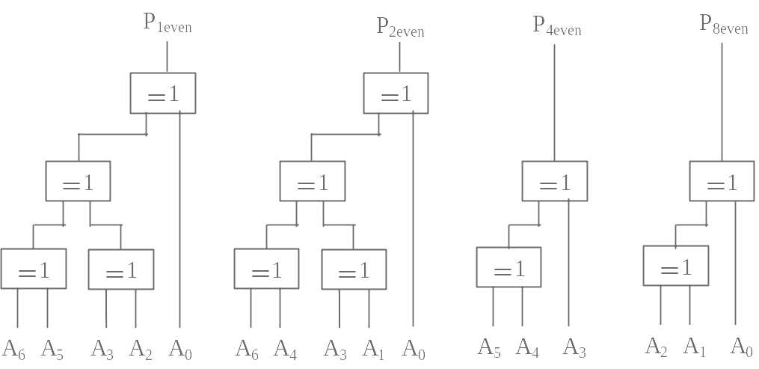
有效信息位n＝7，校验位k＝4的11位检一纠一错海明校验码的形成电路。

Slide 139
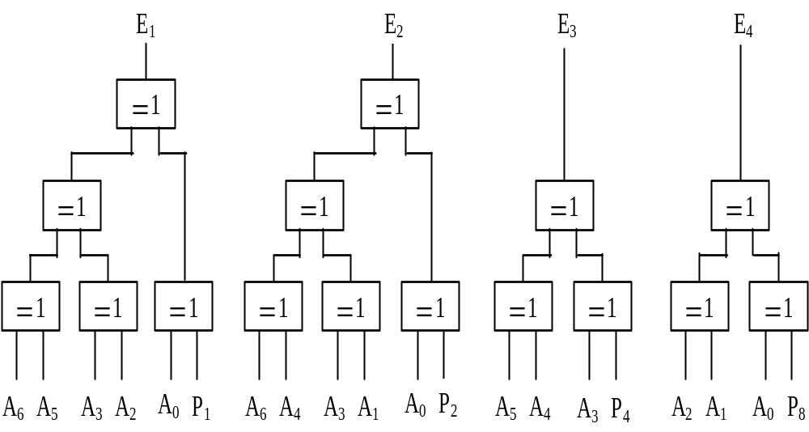
11位检一纠一错海明校验码的偶校验电路

Slide 140
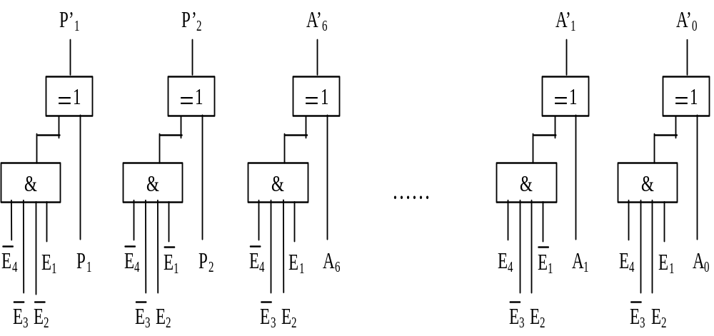
11位检一纠一错海明校验码的自动纠错电路

Slide 141
扩展海明校验码(了解）
为了满足检2纠1错的要求，可将检1纠1错海明校验码再进行奇偶校验。
扩展海明校验码：增加一个奇偶校验位P₀，按偶校验规则，P₀的取值是使N+K+1位的校验码中的“1”的个数为偶数。即：
P₀＝P₁⊕P₂⊕A₆⊕P₄⊕A₅⊕A₄⊕A₃⊕P₈⊕A₂⊕A₁⊕A₀
校验时首先由P0对整个n+k+1位海明校验码进行校验，校验结果为E0。
E₀＝P₀⊕P₁⊕P₂⊕A₆⊕P₄⊕A₅⊕A₄⊕A₃⊕P₈⊕A₂⊕A₁⊕A₀

Slide 142
若校验正确，则E0＝0；
若错误，E0＝1。然后再按检一纠一错海明校验码对各组进行校验，得到指误字EkEk－1…E2E1。
若校验结果
E0＝0，EkEk—l…E1＝00…0 表示无错。
E0＝1，EkEk—l…E1≠00…0 表示有一位出错，根据EkEk—l…E1的值确定出错位号并自动纠正。
E0＝0，EkEk—l…E1≠00…0 表示有两位出错，此时无法确定出错位置，也无法纠错。
E0＝1，EkEk—l…E1＝00…0 表示P0出错。

Slide 143
在上述校验中，每一个数据位都至少出现在2个Pi值的形成关系中，当任一位数码出错时，必将引起2到3个Pi值发生变化。任何偶数个数出错，E0肯定为0，因此可以区分两位或一位出错。

Slide 144
从上面讨论中，可以看出校验位位数越多，检错纠错的能力就越强。
编码的距离：通常把一组编码中任何两个编码之间代码不同的位数称为这两个编码的距离，也称海明距离。
码距：在一组编码中最小的距离称为这组编码的码距，记作d。

Slide 145
校验位越多，码距d越大，编码的检错和纠错能力越强。
码距与纠错能力的关系是：
d≥e＋1 可检验e个错。(例如：d=2,e=1)
d≥2t＋1 可纠正t个错。(例如：d=3,t=1)
d≥e＋t＋1 且e＞t,可检e个错且能纠正t个错。
(例如：d=4,e=2,t=1)
扩展海明码的码距为4，可检2个错且能纠正1个错。

Slide 146
例
8421码 |  | 采用偶校验 |  | 海明校验码
0000 |  | 00000 |  | 0000000
0001 |  | 00011 |  | 1101001
0010 | 码距为1 | 00101 | 码距为2 | 0101010 | 码距为3
0011 | 不能检错 | 00110 | 可检1位 | 1000011 | 可检1位
0100 | 和纠错 | 01001 | 错 | 1000100 | 纠1位错
0101 |  | 01010 |  | 0101101
0110 |  | 01100 |  | 1100110
0111 |  | 01111 |  | 0001111
1000 |  | 10001 |  | 1110000
1001 |  | 10010 |  | 0011001

Slide 147
2.6.3 循环冗余校验码（2.7.4）
循环冗余校验码(Cyclic Redundancy Check)简称为CRC码。是一种具有很强检错纠错能力的校验码。
CRC码广泛用于磁盘、磁带等辅助存储器的校验，在计算机网络和通信中亦被广泛采用。
循环冗余校验码是通过除法运算来建立有效信息和校验位之间的约定关系。

Slide 148
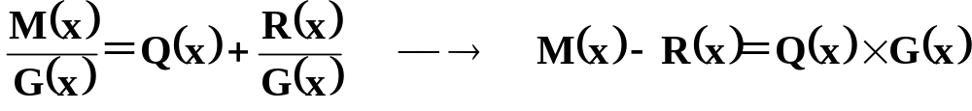
CRC码的基本原理
对于多项式M(x)和G(x)有
如果对于一个M(x)，事先按某一G(x)求得Q(x)和R(x)。传送时，把M(x)－R(x)作为编好的校验码传送，当收到该校验码后仍用原约定的多项式G(x)去除，若能整除，即余数为0，则表示该校验码正确；若余数不为0，表明有错，并可根据余数值确定出错位号，进行自动纠正。

Slide 149
由于减余数操作可能涉及到借位运算，难于用简单的拼装方法实现编码。为回避借位，将运算改为模2运算。
循环冗余校验码是一种基于模2运算建立编码规律的校验码，
模2运算：不考虑进位和借位的二进制运算。
(1) 模2加减：即按位加，用异或规则实现。即：
0±0＝0 0±1＝1±0＝1 1±1＝0

Slide 150
(2) 模2乘：按模2加求部分积之和，不进位。
(3) 模2除：按模2减求部分余数，不借位。若部分余数(首次为被除数)最高位为1，则上商为1；若部分余数最高位为0，则上商为0。每求一位商应使部分余数减少一位，即去掉部分余数的最高位，再继续求下一位商。当部分余数的位数小于除数位数时，该余数就是最后的余数。

Slide 151
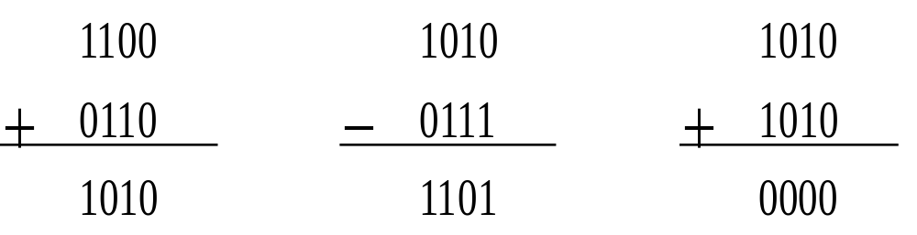
例：模2加减
可见，在模2加的条件下，R(x)＋R(x)＝0。

Slide 152
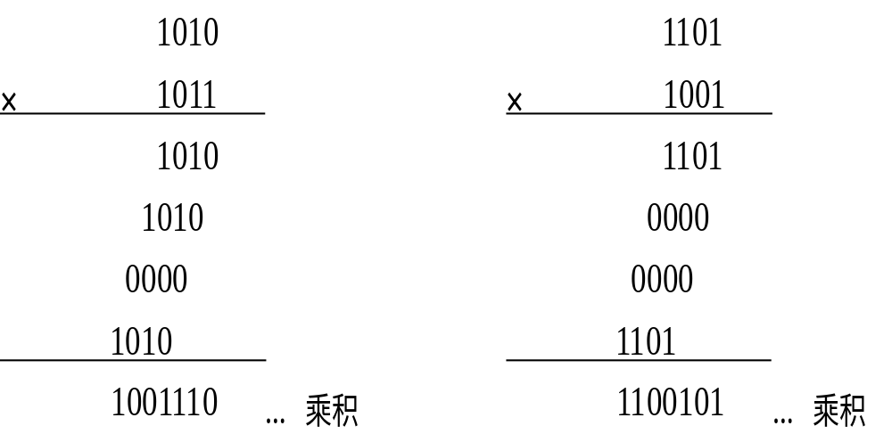
例：模2乘,计算1010×1011；1101×1001。

Slide 153
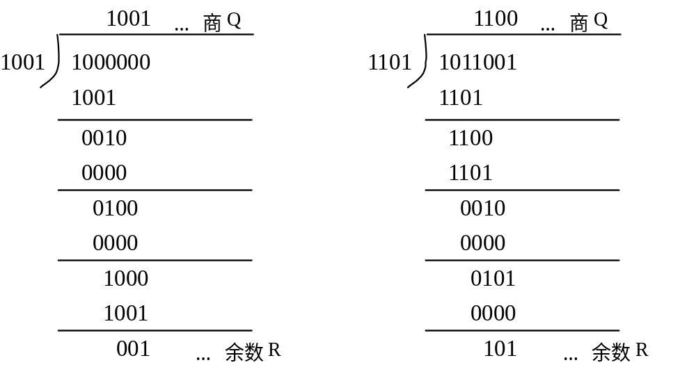
例：模2除

Slide 154
CRC码的编码方法
(1) 把待编的n位有效信息表示为多项式M(x)，并选择一个k+1位约定多项式G(x)作为约定除数（又称生成多项式）
M(x)＝Cn－1X^{n－1}＋Cn－2X^{n－2}＋…＋C1X¹＋C0
Ci＝0 或 1 对应M中第i位的信息
G(x)＝GkX^{k}＋Gk－1X^{k－1}＋…＋G1X¹＋G0

Slide 155
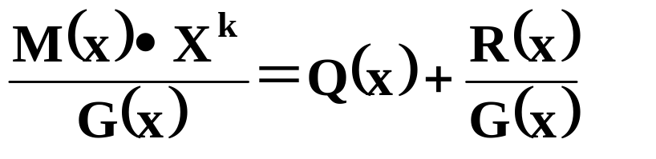
(2) 把M(x)左移k位，得到M(x)• X^{k}。然后按模2除法，用M(x)• X^{k}除以G(x)得到k位余数R(x)。即：
(3)将M(x)• X^{k}与余数R(x)作模2相加，即形成循环冗余校验码。
M(x)• X^{k}＋R(x)＝Q(x)• G(x)＋R(x)＋R(x)
＝ Q(x)• G(x) （模2加）

Slide 156
由于M(x)• X^{k}＋R(x)可被G(x)整除，所以可作为循环冗余码。
因为M(x)左移k位后空出k位，所以与R(x)模2加可由简单的拼装来实现。
例：将4位有效信息1101编成7位CRC码。其中生成多项式为4位多项式，G(x)＝X³+X¹+1。
解： M(x)＝1101＝X³+X²+1，M(x)左移3位，得：
M(x)• X³＝1101000， G(x)＝X³+X¹+1＝1011
将M(x)• X³ 模2除以 G(x)得：

Slide 157
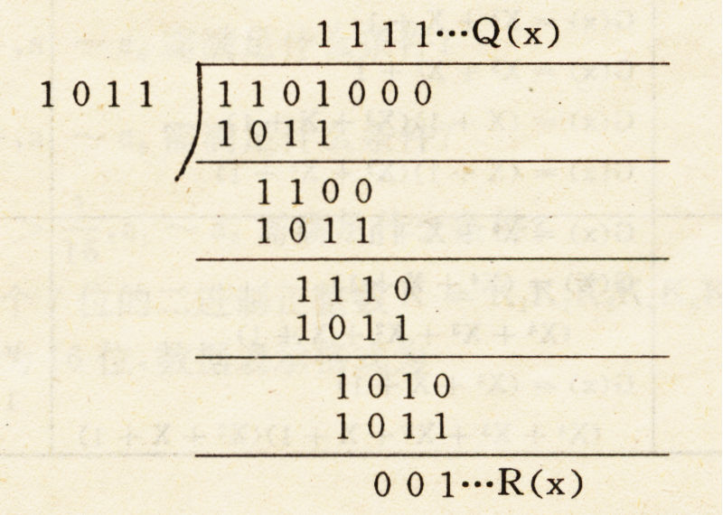
M(x)• X³＋R(x)＝1101000＋001＝1101001
所以M(x)的7位CRC码为1101001。
在该编码中，由于n＝4，n+k＝7，故称(7、4)码。

Slide 158
CRC码的校验方法
把接收到的CRC码用原约定的生成多项式G(x)作模2除，若除得余数为0，表示没有错误；若除得余数不为0，表示有一位出错。根据余数值可确定出错的位置。
上例中的(7，4)CRC码的出错模式如表2.7所示。

Slide 159
(7，4)码的出错模式(G(x)＝1011)
 | A7 A6 A5 A4 A3 A2 A1 | 余 数 | 出错位
正确码 | 1 1 0 1 0 0 1 | 0 0 0 | 无
 | 1 1 0 1 0 0 0 | 0 0 1 | 1
 | 1 1 0 1 0 1 1 | 0 1 0 | 2
 | 1 1 0 1 1 0 1 | 1 0 0 | 3
错误码 | 1 1 0 0 0 0 1 | 0 1 1 | 4
 | 1 1 1 1 0 0 1 | 1 1 0 | 5
 | 1 0 0 1 0 0 1 | 1 1 1 | 6
 | 0 1 0 1 0 0 1 | 1 0 1 | 7

Slide 160
以表中第一行错误码为例，把余数001补0再除以G(x)＝1011，第二次余数为010，再补0除以1011，得余数为100，按此继续除下去，得余数依次为011，110，111，101，然后又回到001，反复循环，这就是循环码的来历。
0
0
1
1011
0010
1011
0100
1011
1000
0000
0000
1011
010
100
011

Slide 161
根据循环码的特性，当求出的余数不为0时,即表示出错。
纠错时，可以一边对余数补0继续作模2除，同时使被检测的CRC码循环左移。每作一次除法，让被检测的CRC码循环左移一次。当出现余数101时，表示原来出错的位已移到A7的位置，通过异或门（1⊕A7＝A7），把A7纠错后在下次移位时送回A1。故移满一个循环 (对(7，4)码共移7次)，就可以得到一个纠错后的CRC码。
当位数增加时，循环冗余校验能有效地降低硬件成本，故得到广泛应用。

Slide 162
生成多项式G(x)的选择
在循环冗余校验中，并非任何一个k+l位的多项式都可作为生成多项式使用。生成多项式应满足下列要求：
(1)任何一位发生错误都应使余数不为0；
(2)不同位发生错误应当使余数不同；
(3)对余数作模2除法，应能使余数循环。
选择不同的生成多项式，CRC码的码距不同，因而检错、校错能力也不同。
生成多项式不同，CRC码的出错模式也不同。

Slide 163
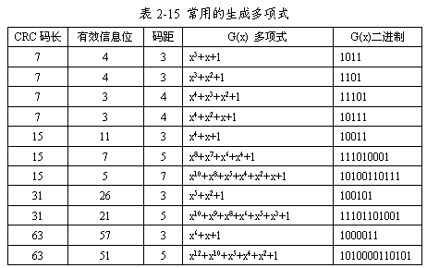
常用的生成多项式

Slide 164
在数据通信与网络中，通常n相当大，由一千甚至数千个二进制数据位构成一帧，为检测信息传输的正确与否，广泛采用CRC码进行校验。这时所使用的生成多项式的次数比较高，常用的k＝16和k＝32的生成多项式有：
CRC－16＝x¹⁶＋x¹⁵＋x²＋1
CRC－CCITT＝x¹⁶＋x¹²＋x⁵＋1
CRC－32＝x³²＋x²⁶＋x²²＋x¹⁶＋x¹²＋x¹¹＋x¹⁰＋x⁸＋x⁷＋x⁵＋x⁴＋x²＋x＋1

